Slide 1
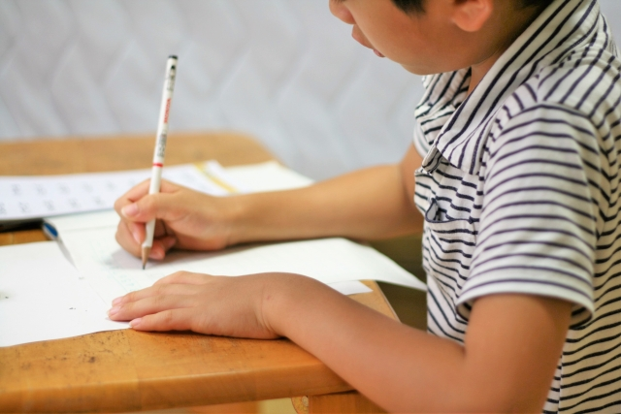
学
童
×
塾
学習塾機能付き学童保育
スタートみらい
見沼春岡教室
２０２５年度 学童生徒新年度募集
(新年度生定員１０名先着順)
春岡小、島小、大砂東小、その他可
一部お迎えあり、詳しくは教室まで
0４８－８１２－５２６９ 藤原
学習塾(幼児～中学生)
一部高校生受け入れ
無料
体験授業
受付中！
少人数個別指導、進路指導充実
高校(中学校)合格実績
・早稲田大学本庄高校 ・東京工業大学附属高校
・大宮開成高校(先進コース特待) ・日大豊山女子高校
・日大豊山高校 ・埼玉大学附属中学校 など
ロボット教室(幼児～中学生)プログラミング
見沼春岡教室

